Slide 1
Title of the engineering design day project
سنوور - هامش
سنوور - هامش
سنوور - هامش
Student 1 name , student 2 name and student 3 name
Supervisor(s): supervisor 1 name, supervisor 2 name and supervisor 3 name
سنوور - هامش
رێنما
پێدڤیە ناڤەروکا پوستەرى ژ سنوورێن لاپەرێ دەرباز نەبن (یێن دیارکرى ب رەنگێ سور).
سنوور دێ هێنە ژێبرن پشتى دۆوستکرنا پوستەرى بدویماهیک دهێت.
هێڤیە پێگیرى ب سالوخەتێن پوستەرى بهێتە کرن یێن دیارکرى د (سلاید) ٢ دا لخوارێ.
قوتابى یێ ئازادە د کارئینانا شێوازێ دگونجیت دگەل بابەتێ پروژەى. ئەڤ پارچێن دڤى نموونەى دا ژ (Textbox وpicture وgraph) بتنێ بو هاریکارى هاتینە دانان.
التعلیمات
يجب أن لا يتجاوز المحتوى الهوامش (المناطق المخططة الحمراء في الأطراف).
يرجى مسح المناطق المخططة الحمراء (المستطيلات) بعد الانتهاء من ترتيب المحتوى.
يرجى اتباع مواصفات البوستر الموجودە في الشريحة (سلايد) رقم 3 ادناه.
يمكن التحكم بمربعات النص والرسوم والجداول.. الخ ضمن الهوامش حسب متطلبات البوستر. المربعات المدرجة هي عبارة عن نموذج فقط.
سنوور - هامش

Slide 2
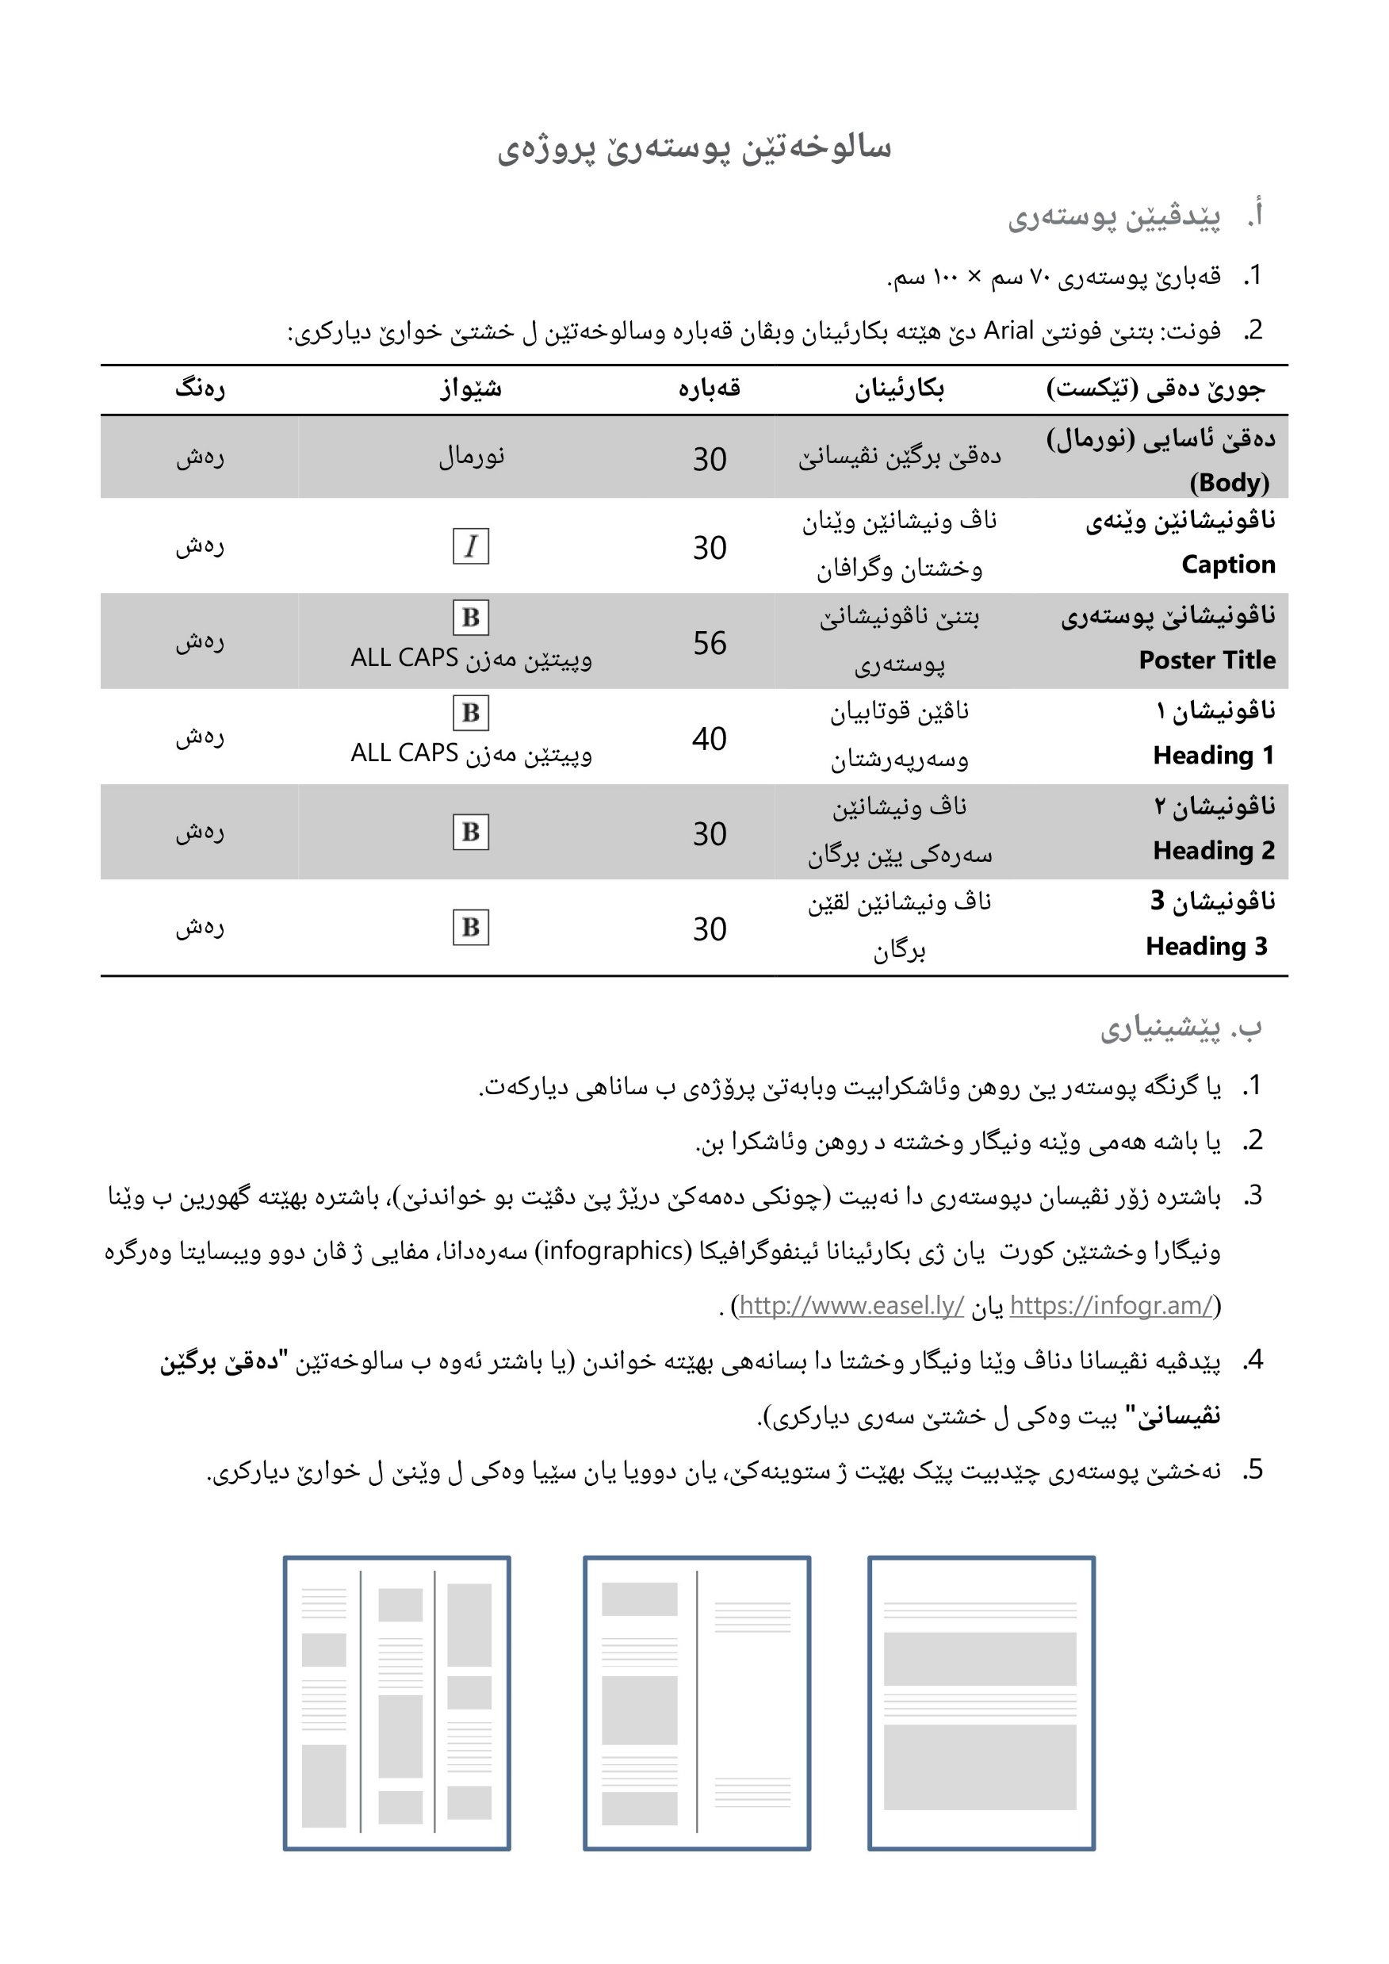
Specifications KU

Slide 3
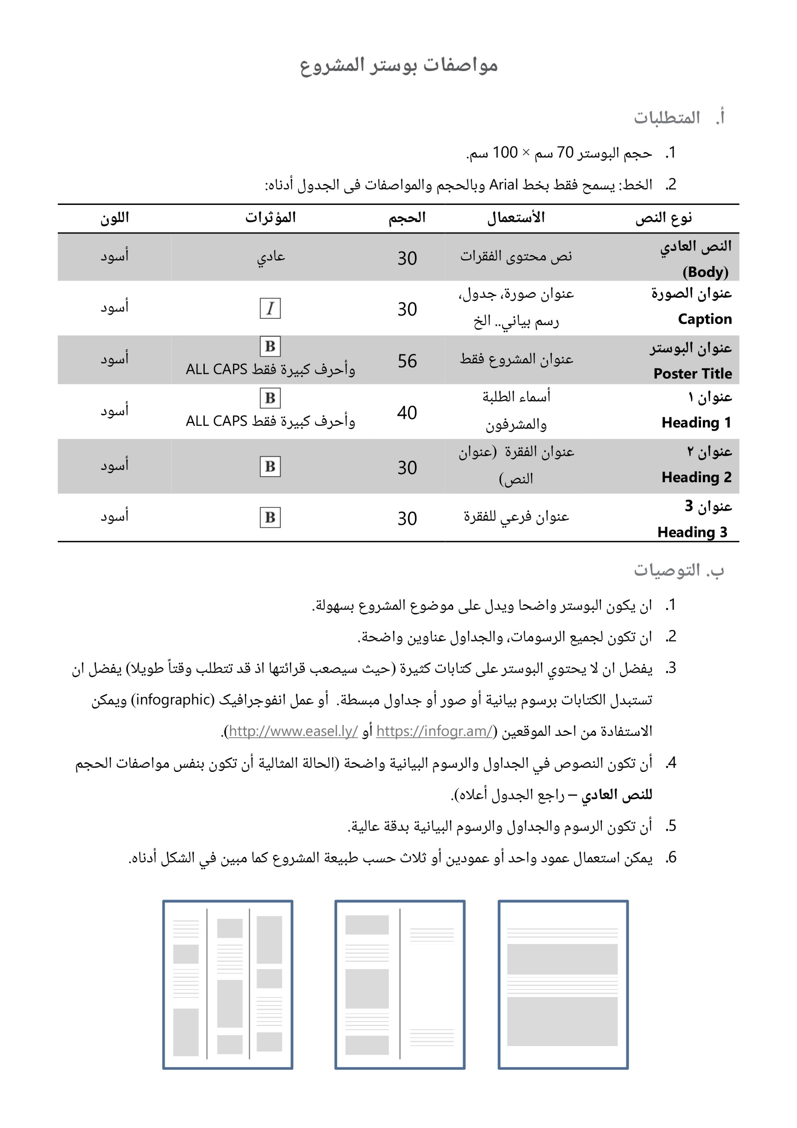
Specifications AR

